Slide 1
IMPLEMENTASI APLIKASI SPM BERBASIS WEB
KA.SUBAG PROGRAM DINAS KESEHATAN
KABUPATEN SUMEDANG

Slide 2
Sistem Informasi Kesehatan (SIK) adalah tatanan berbagai komponen data dan informasi kesehatan yang saling terkait satu dengan yang lainnya untuk menghasilkan data dan informasi tentang kondisi kesehatan dan kinerja kesehatan suatu wilayah.
SIK dikembangkan untuk mendukung manajemen kesehatan. Pengembangan SIK ini hendaknya diselenggarakan dalam konteksnya dengan penataan kembali sistem kesehatan dan manajemen Kesehatan. Dengan jelasnya Sistem Kesehatan dan Manajemen Kesehatan, maka dapat diketahui informasi dan data apa saja yang harus dikelola oleh SIK yang akan dikembangkan. Bahkan dapat pula diketahui urutan prioritasnya, sehingga kemampuan SIK yang dikembangkan pun dapat dicapai secara betahap dengan terlebih dahulu mengelola informasi dan data yang memang sangat diperlukan (critical success factor).

Slide 3
Pada hakikatnya SIK tidak dapat berjalan sendiri. SIK merupakan bagian fungsional dari sistem kesehatan yang komprehensif, yang memberikan pelayanan kesehatan secara terpadu, meliputi pelayanan kuratif, preventif maupun rehabilitatif dan peningkatan kesehatan. SIK harus dapat mengupayakan dihasilkannya informasi yang diperlukan untuk pengambilan keputusan di berbagai tingkat Sistem Kesehatan.

Slide 4
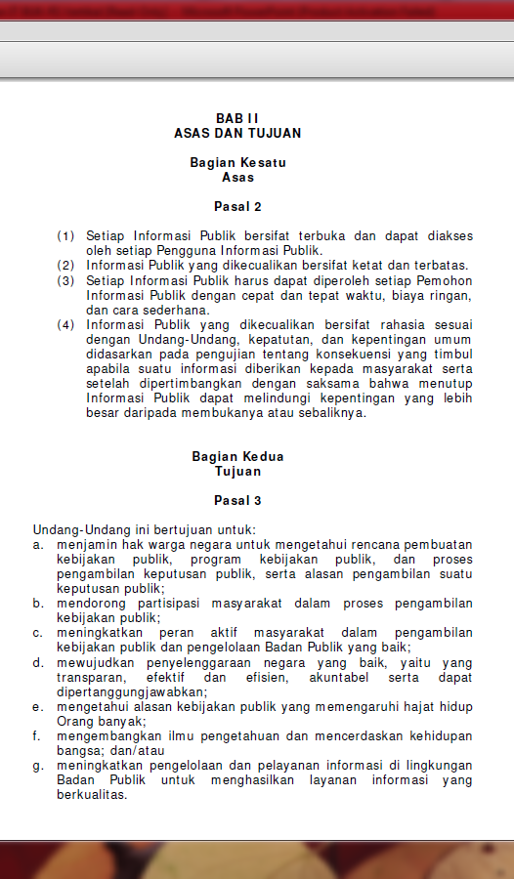
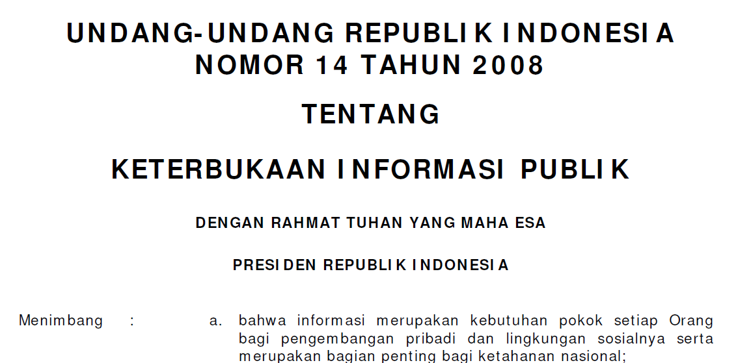
DASAR HUKUM

Slide 5
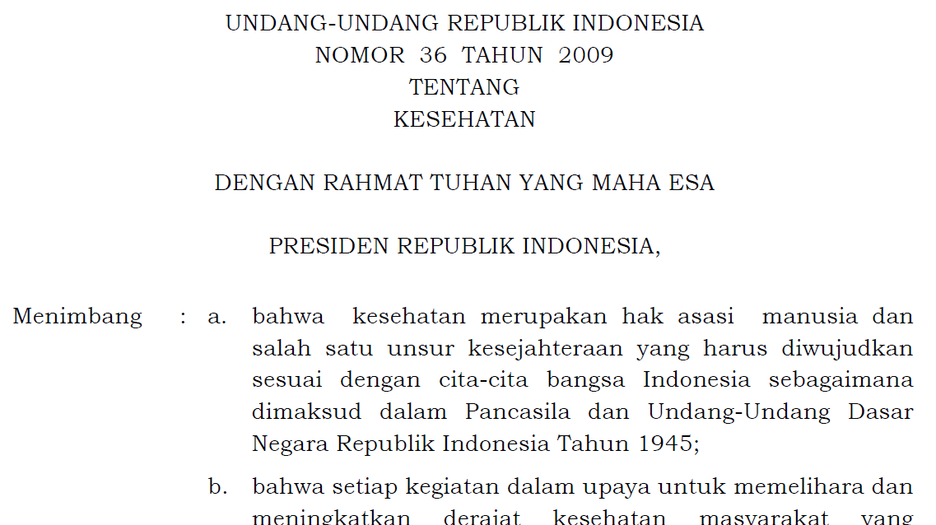
BAB XIV
INFORMASI KESEHATAN
Pasal 168
Untuk menyelenggarakan upaya kesehatan yang efektif dan efisien diperlukan informasi kesehatan.
Informasi kesehatan sebagaimana dimaksud pada ayat (1) dilakukan melalui sistem informasi dan melalui lintas sektor.
Ketentuan lebih lanjut mengenai sistem informasi sebagaimana dimaksud pada ayat (2) diatur dengan Peraturan Pemerintah.

Slide 6
Aplikasi SPM BERBASIS WEB merupakan salah satu produk Sistem Informasi Kesehatan Dinas Kesehatan Kabupaten Sumedang, dikembangkan dalam rangka meningkatkan pelayanan kesehatan di fasilitas pelayanan kesehatan serta meningkatkan ketersediaan dan kualitas data dan informasi manajemen kesehatan melalui pemanfaatan teknologi informasi komunikasi.
Aplikasi SPM BERBASIS WEB dirancang dan dibuat untuk memudahkan petugas puskesmas saat melakukan pelaporan ke berbagai program di lingkungan Dinas Kesehatan khususnya yang berhubungan dengan SPM.
Dengan demikian diharapkan aliran data dari level paling bawah sampai ke tingkat pusat dapat berjalan lancar, terstandar, tepat waktu, dan akurat sesuai dengan yang diharapkan. Diharapkan aplikasi tersebut dapat berguna secara efektif sebagai alat komunikasi pengelola data/informasi di daerah, dapat saling tukar menukar data dan informasi, serta membantu pengelola data/informasi agar selalu siap memberikan data atau gambaran kondisi kesehatan secara utuh dan berdasarkan bukti.

Slide 7
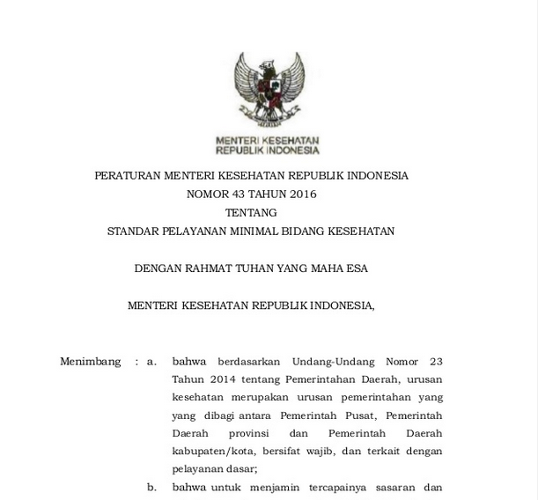
Aplikasi SPM BERBASIS WEB dibuat berdasarkan indikator yang ada di PMK RI No 43 Tahun 2016 tentang Standar pelayanan Minimal bidang Kesehatan.

Slide 8
JENIS LAYANAN STANDAR PELAYANAN MINIMAL BIDANG KESEHATAN DI KABUPATEN/KOTA
NO | JENIS LAYANAN DASAR | MUTU LAYANAN DASAR | PENERIMA LAYANAN DASAR | PERNYATAAN STANDAR
1 | Pelayanan kesehatan ibu hamil | Sesuai standar pelayanan antenatal. | Ibu hamil. | Setiap ibu hamil mendapatkan pelayanan antenatal sesuai standar.
2 | Pelayanan kesehatan ibu bersalin | Sesuai standar pelayanan persalinan. | Ibu bersalin. | Setiap ibu bersalin mendapatkan pelayanan persalinan sesuai standar.
3 | Pelayanan kesehatan bayi baru lahir | Sesuai standar pelayanan kesehatan bayi baru lahir. | Bayi baru lahir. | Setiap bayi baru lahir mendapatkan pelayanan kesehatan sesuai standar.
4 | Pelayanan kesehatan balita | Sesuai standar pelayanan kesehatan balita. | Balita. | Setiap balita mendapatkan pelayanan kesehatan sesuai standar.
5 | Pelayanan kesehatan pada usia pendidikan dasar kelas 1 dan 7 | Sesuai standar skrining kesehatan usia pendidikan dasar. | Anak pada usia pendidikan dasar. | Setiap anak pada usia pendidikan dasar mendapatkan skrining kesehatan sesuai standar.

Slide 9
6 | Pelayanan kesehatan pada usia produktif | Sesuai standar skrining kesehatan usia produktif. | Warga Negara Indonesia usia 15 s.d. 59 tahun. | Setiap warga negara Indonesia usia 15 s.d. 59 tahun mendapatkan skrining kesehatan sesuai standar.
7 | Pelayanan kesehatan pada usia lanjut | Sesuai standar skrining kesehatan usia lanjut. | Warga Negara Indonesia usia 60 tahun ke atas. | Setiap warga negara Indonesia usia 60 tahun ke atas mendapatkan skrining kesehatan sesuai standar.
8 | Pelayanan kesehatan penderita hipertensi | Sesuai standar pelayanan kesehatan penderita hipertensi. | Penderita hipertensi. | Setiap penderita hipertensi mendapatkan pelayanan kesehatan sesuai standar.
9 | Pelayanan kesehatan penderita Diabetes Melitus | Sesuai standar pelayanan kesehatan penderita Diabetes Melitus. | Penderita Diabetes Melitus. | Setiap penderita Diabetes Melitus mendapatkan pelayanan kesehatan sesuai standar.
10 | Pelayanan Kesehatan orang dengan gangguan jiwa berat | Sesuai standar pelayanan kesehatan jiwa. | Orang dengan gangguan jiwa (ODGJ) berat. | Setiap orang dengan gangguan jiwa (ODGJ) berat mendapatkan pelayanan kesehatan sesuai standar.
11 | Pelayanan kesehatan orang dengan TB | Sesuai standar pelayanan kesehatan TB. | Orang dengan TB. | Setiap orang dengan TB mendapatkan pelayanan TB sesuai standar.
12 | Pelayanan kesehatan orang dengan risiko terinfeksi HIV | Sesuai standar mendapatkan pemeriksaan HIV. | Orang berisiko terinfeksi HIV (ibu hamil, pasien TB, pasien IMS, waria/transgend er, pengguna napza, dan warga binaan lembaga pemasyarakatan) . | Setiap orang berisiko terinfeksi HIV (ibu hamil, pasien TB, pasien IMS, waria/transgender, pengguna napza, dan warga binaan lembaga pemasyarakatan) mendapatkan pemeriksaan HIV sesuai standar.

Slide 10
    Pelayanan Kesehatan Ibu Hamil
Capaian kinerja Pemerintah Daerah Kabupaten/Kota dalam memberikan pelayanan kesehatan ibu hamil dinilai dari cakupan Pelayanan Kesehatan Ibu Hamil (K4) sesuai standar di wilayah kabupaten/kota tersebut dalam kurun waktu satu tahun.
Rumus Penghitungan Kinerja
Persentase ibu hamil mendapatkan pelayanan ibu hamil = Jumlah ibu hamil yang mendapatkan pelayanan K4 di fasilitas pelayanan kesehatan milik pemerintah dan swasta dibagi Jumlah semua ibu hamil di wilayah kabupaten/kota tersebut dalam kurun waktu satu tahun yang sama x 100 %.
Target Capaian Kinerja Pemerintah Daerah Kabupaten/Kota dalam pelayanan kesehatan ibu hamil adalah 100 persen.

Slide 11
    Pelayanan Kesehatan Ibu Bersalin
kinerja Pemerintah Daerah Kabupaten/Kota dalam memberikan pelayanan kesehatan ibu bersalin dinilai dari cakupan pelayanan kesehatan ibu bersalin sesuai standar di wilayah kabupaten/kota tersebut dalam kurun waktu satu tahun.
Rumus Penghitungan Kinerja
Persentase ibu hamil mendapatkan pelayanan ibu hamil = Jumlah ibu hamil yang mendapatkan pelayanan K4 di fasilitas pelayanan kesehatan milik pemerintah dan swasta dibagi Jumlah semua ibu hamil di wilayah kabupaten/kota tersebut dalam kurun waktu satu tahun yang sama x 100 %
Target Capaian Kinerja Pemerintah Daerah Kabupaten/Kota dalam pelayanan kesehatan ibu hamil adalah 100 persen.

Slide 12
    Pelayanan Kesehatan Bayi Baru Lahir
Capaian kinerja Pemerintah Daerah Kabupaten/Kota dalam memberikan paket pelayanan kesehatan bayi baru lahir dinilai dari persentase jumlah bayi baru lahir usia 0-28 hari yang mendapatkan pelayanan kesehatan bayi baru lahir sesuai standar di wilayah kabupaten/kota tersebut dalam kurun waktu satu tahun.
Rumus Penghitungan Kinerja
Presentase bayi baru lahir mendapatkan pelayanan kesehatan bayi baru lahir = Jumlah bayi baru lahir usia 0-28 hari yang mendapatkan pelayanan kesehatan bayi baru lahir sesuai dengan standar dibagi Jumlah semua bayi baru lahir di wilayah kabupaten/kota tersebut dalam kurun waktu satu tahun x 100 %
Target Capaian Kinerja Pemerintah Daerah Kabupaten/Kota dalam pelayanan kesehatan bayi baru lahir sesuai standar adalah 100 persen.

Slide 13
Pelayanan Kesehatan Balita
Capaian Kinerja Pemerintah Daerah Kabupaten/Kota dalam memberikan pelayanan kesehatan balita usia 0-59 bulan dinilai dari cakupan balita yang mendapat pelayanan kesehatan balita sehat sesuai standar di wilayah kerjanya dalam kurun waktu satu tahun.
Rumus Perhitungan Kinerja
Persentase anak usia 0-59 bulan yang mendapatkan pelayanan kesehatan balita sesuai standar = Jumlah balita 0–59 bulan yang mendapat pelayanan kesehatan balita sesuai standar dalam kurun waktu satu tahun dibagi Jumlah balita 0–59 bulan yang ada di wilayah kerja dalam kurun waktu satu tahun yang sama dikali 100%
Target Capaian kinerja Pemerintah Daerah Kabupaten/Kota dalam pelayanan kesehatan balita pada anak usia 0–59 bulan sesuai standar adalah 100 persen

Slide 14
Pelayanan Kesehatan pada Usia Pendidikan Dasar
Capaian kinerja Pemerintah Daerah Kabupaten/Kota dalam memberikan pelayanan skrining kesehatan anak usia pendidikan dasar dinilai dari cakupan pelayanan kesehatan pada usia pendidikan dasar sesuai standar di wilayah kabupaten/kota tersebut dalam kurun waktu satu tahun ajaran
Rumus Perhitungan Kinerja
Persentase anak usia pendidikan dasar yang mendapatkan skrining kesehatan sesuai standar = Jumlah anak usia pendidikan dasar kelas 1 dan 7 yang mendapat pelayanan skrining kesehatan di satuan pendidikan dasar dibagi Jumlah semua anak usia pendidikan dasar kelas 1 dan 7 yang ada di wilayah kerja di wilayah kabupaten/kota tersebut dalam kurun waktu satu tahun ajaran dikali 100%
Target Capaian kinerja Pemerintah Daerah Kabupaten/Kota dalam pelayanan penjaringan kesehatan pada anak usia pendidikan dasar di wilayah kerja adalah 100 persen.

Slide 15
Pelayanan Kesehatan pada Usia Produktif
Capaian kinerja Pemerintah Daerah Kabupaten/Kota dalam memberikan pelayanan skrining kesehatan warga negara berusia usia 15–59 tahun dinilai dari persentase pengunjung usia 15–59 tahun yang mendapat pelayanan skrining kesehatan sesuai standar di wilayah kerjanya dalam kurun waktu satu tahun
Rumus Perhitungan Kinerja
Persentase warga negara usia 15–59 tahun mendapatkan skrining kesehatan sesuai standar = Jumlah pengunjung usia 15–59 tahun mendapat pelayanan skrining kesehatan sesuai standar dalam kurun waktu satu tahun dibagi Jumlah warga negara usia 15–59 tahun yang ada di wilayah kerja dalam kurun waktu satu tahun yang sama dikali 100 %
Target Capaian kinerja Pemerintah Daerah Kabupaten/Kota dalam pelayanan skrining kesehatan sesuai standar pada warga negara yang berusia 15–59 tahun yang membutuhkan pelayanan skrining di wilayah kerja adalah 100 persen.

Slide 16
Pelayanan Kesehatan pada Usia Lanjut
Capaian kinerja Pemerintah Daerah Kabupaten/Kota dalam memberikan skrining kesehatan pada warga negara usia 60 tahun keatas dinilai dari persentase pengunjung berusia 60 tahun keatas yang mendapatkan skrining kesehatan sesuai standar minimal 1 kali di wilayah kerjanya dalam kurun waktu satu tahun.
Rumus Penghitungan Kinerja
Persentase warga negara usia 60 tahun Keatas mendapatkan skrining kesehatan sesuai standar = Jumlah pengunjung berusia 60 tahun ke atas yang mendapat skrining kesehatansesuai standar minimal 1 kali dalam kurun waktu satu tahun dibagi Jumlah semua penduduk berusia usia 60 tahun ke atas yang ada di wilayah Kabupaten/Kota tersebut dalam kurun waktu satu tahun perhitungan dikali 100 %
Target Capaian kinerja Pemerintah Daerah Kabupaten/Kota dalam upaya skrining kesehatan sesuai standar pada warga negara usia 60 tahun ke atas di wilayah kerjanya adalah 100 persen.

Slide 17
Pelayanan Kesehatan Penderita Hipertensi
Setiap penderita hipertensi mendapatkan pelayanan kesehatan sesuai standar.
Pemerintah Kabupaten/Kota mempunyai kewajiban untuk memberikan pelayanan kesehatan sesuai standar kepada seluruh penderita hipertensi sebagai upaya pencegahan sekunder di wilayah kerjanya.
Capaian kinerja Pemerintah Kabupaten/Kota dalam memberikan pelayanan kesehatan sesuai standar bagi penderita hipertensi, dinilai dari persentase jumlah penderita hipertensi yang mendapatkan pelayanan kesehatan sesuai standar di wilayah kerjanya dalam kurun waktu satu tahun.
Rumus Perhitungan Kinerja
Persentase penderita hipertensi mendapat pelayanan kesehatan sesuai standar Jumlah penderita hipertensi yang mendapatkan pelayanan kesehatan sesuai standar dalam kurun waktu satu tahun dibagi Jumlah estimasi penderita hipertensi berdasarkan angka prevalensi kab/kota dalam kurun waktu satu tahun pada tahun yang sama x 100%
Target Capaian kinerja Pemerintah Kabupaten/Kota dalam memberikan pelayanan kesehatan terhadap penderita hipertensi atau orang dengan keluhan hipertensi sesuai standar adalah 100%.

Slide 18
Pelayanan Kesehatan Penderita Diabetes Melitus (DM)
Setiap penderita diabetes melitus mendapatkan pelayanan kesehatan sesuai standar.
Pemerintah Kabupaten/Kota mempunyai kewajiban untuk memberikan pelayanan kesehatan sesuai standar kepada seluruh penyandang diabetes melitus sebagai upaya pencegahan sekunder di wilayah kerjanya.
Capaian kinerja Pemerintah Kabupaten/Kota dalam memberikan pelayanan kesehatan sesuai standar bagi penyandang DM dinilai dari persentase penyandang DM yang mendapatkan pelayanan sesuai standar di wilayah kerjanya dalam kurun waktu satu tahun.
Pemerintah kabupaten/kota secara bertahap harus membuat rencana aksi untuk bisa menjangkau seluruh penyandang DM di wilayahnya dan mengupayakan agar semua penyandang DM tersebut memperoleh akses terhadap pelayanan kesehatan sesuai standar. Secara nasional saat ini baru 30 persen penyandang DM yang terdiagnosis dan mendapatkan pelayanan kesehatan.
Rumus Penghitungan Kinerja
Persentase penyandang DM yang mendapatkan pelayanan kesehatan sesuai standar = Jumlah penyandang DM yang mendapatkan pelayanan kesehatan sesuai standar dalam kurun waktu satu tahun dibagi Jumlah penyandang DM berdasarkan angka prevalensiDM nasional di wilayah kerja dalam kurun waktu satu tahun pada tahun yang sama x 100%
Target Capaian kinerja Pemerintah Daerah Kabupaten/Kota dalam memberikan pelayanan tatalaksana kepada penyandang DM sesuai standar di wilayah kerjanya adalah 100 persen.

Slide 19
Pelayanan Kesehatan Orang dengan Gangguan Jiwa (ODGJ) Berat
Pelayanan kesehatan jiwa pada ODGJ berat adalah:
Pelayanan promotif preventif yang bertujuan meningkatkan kesehatan jiwa ODGJ berat (psikotik) dan mencegah terjadinya kekambuhan dan pemasungan.
Pelayanan kesehatan jiwa pada ODGJ berat diberikan oleh perawat dan dokter Puskesmas di wilayah kerjanya.
Pelayanan kesehatan jiwa pada ODGJ berat meliputi:
Edukasi dan evaluasi tentang: tanda dan gejala gangguan jiwa, kepatuhan minum obat dan informasi lain terkait obat, mencegah tindakan pemasungan, kebersihan diri, sosialisasi, kegiatan rumah tangga dan aktivitas bekerja sederhana, dan/atau
Tindakan kebersihan diri ODGJ berat
Dalam melakukan pelayanan promotif preventif diperlukan penyediaan materi KIE dan Buku Kerja sederhana.
Rumus Perhitungan Kinerja
Persentase ODGJ berat yang mendapatkan pelayanan kesehatan jiwa sesuai standar
Jumlah ODGJ berat (psikotik) di wilayah kerja kab/kota yang mendapat pelayanan kesehatan jiwa promotif preventif sesuai standar dal kurun waktu satu tahun dibagi Jumlah ODGJ berat (psikotik) yang ada di wilayah kerja kab/kota dalam kurun waktu satu tahun yang sama x 100%
Target Capaian kinerja Pemerintah Daerah Kabupaten/Kota dalam pelayanan kesehatan jiwa pada orang dengan gangguan jiwa berat sesuai standar di wilayah kerja adalah 100 persen.

Slide 20
Pelayanan Kesehatan Orang dengan Tuberkulosis (TB)
Pelayanan Tuberkulosis Sesuai Standar adalah pelayanan kesehatan diberikan kepada seluruh orang dengan TB yang dilakukan oleh tenaga kesehatan sesuai kewenangannya di FKTP (puskesmas dan jaringannya) dan di FKTL baik pemerintah maupun swasta
Capaian kinerja Pemerintah Daerah Kabupaten/Kota dalam memberikan pelayanan orang dengan TB dinilai dari persentase jumlah orang yang mendapatkan pelayanan TB sesuai standar di wilayah kerjanya dalam kurun waktu satu tahun
Rumus Perhitungan Kinerja
Persentase Orang dengan TB mendapatkan pelayanan TB sesuai standar mendapatkan pelayanan TB sesuai standar dalam kurun
waktu satu tahun dibagi Jumlah orang dengan TB yang ada di wilayah kerja pada kurun waktu satu tahun yang sama x 100%
Target Capaian kinerja Pemerintah Daerah Kabupaten/Kota dalam upaya Pelayanan Tuberkulosis terhadap orang dengan TB adalah 100%, dengan kriteria Capaian Kinerja ≥ 80% dikategorikan tercapai 100%.

Slide 21
Pelayanan Kesehatan Orang dengan Risiko Terinfeksi HIV
Pelayanan Kesehatan orang dengan risiko terinfeksi HIV sesuai standar adalah pelayanan kesehatan yang diberikan kepada ibu hamil, pasien TB, pasien infeksi menular seksual (IMS), waria/transgender, pengguna napza, dan warga binaan lembaga pemasyarakatan, dilakukan oleh tenaga kesehatan sesuai kewenangannya dan diberikan di FKTP (Puskesmas dan Jaringannya) dan FKTL baik pemerintah maupun swasta serta di lapas/rutan narkotika.
Capaian kinerja Pemerintah Daerah Kabupaten/Kota dalam memberikan pemeriksaan HIV terhadap orang berisiko terinfeksi HIV dinilai dari persentase orang berisiko terinfeksi HIV yang datang ke fasyankes dan mendapatkan pemeriksaan HIV sesuai standar di wilayah kerjanya dalam kurun waktu satu tahun.
Rumus Penghitungan Kinerja
Persentase orang berisiko terinfeksi HIV mendapatkan pemeriksaan HIV sesuai standar Jumlah orang berisiko terinfeksi HIV yang mendapatkan pemeriksaan HIV sesuai standar di fasyankes dalam kurun waktu satu tahun Jumlah orang berisiko terinfeksi HIV yang ada di satu wilayah kerja pada kurun waktu satu tahun yang samax 100%
Target Capaian kinerja Pemerintah Daerah Kabupaten/Kota dalam upaya pemeriksaan HIV terhadap orang berisiko terinfeksi HIV adalah 100%.

Slide 22
Aplikasi SPM Berbasis WEB dirancang untuk menjadi standar bagi Puskesmas dalam pengelolaan pelaporan SPM di Puskesmas. Aplikasi ini hadir melalui proses inventarisasi data SPM yang saat ini direncanakan berjalan dan digunakan di Puskesmas.
Langkah selanjutnya dari pengembangan Aplikasi SPM Berbasis WEB ini adalah mensosialisasikan dan melatih pegawai yang ditunjuk sebagai penanggung jawab laporan SPM

Slide 23


